Slide 1

nhiÖt liÖt Chµo mõng c¸c thÇy gi¸o, c« gi¸o
VÒ dù giê líp 5a4
TIẾNG VIỆT (ĐỌC)

Slide 2

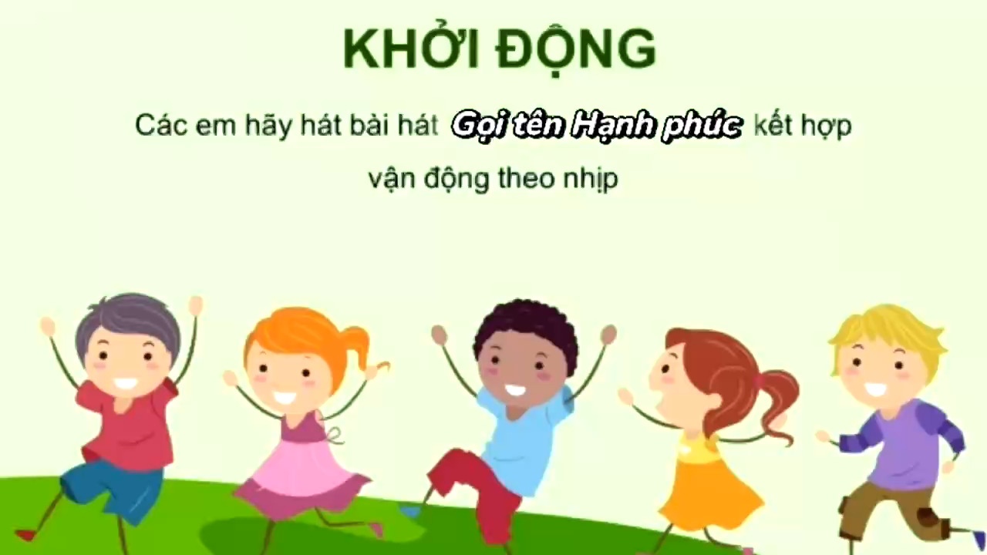

Slide 3
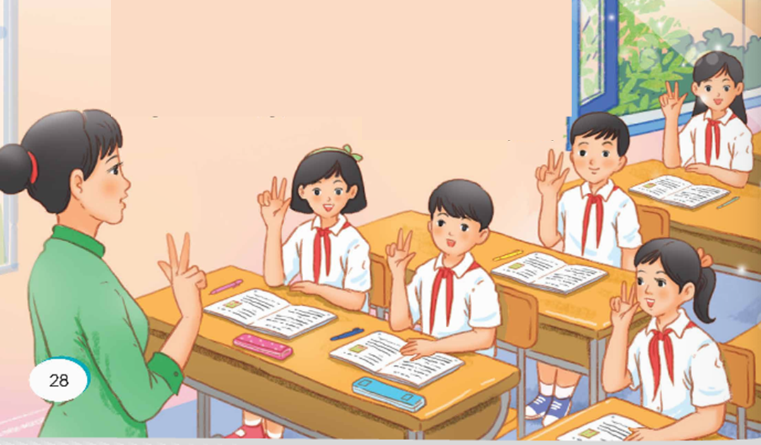

Slide 4

Thứ bảy, ngày 28 tháng 09 năm 2024
Tiếng Việt (Đọc)
Tiếng hạt nảy mầm
Tô Hà

Slide 5
Thứ bảy, ngày 28 tháng 09 năm 2024
Tiếng Việt (Đọc)
Tiếng hạt nảy mầm
Tô Hà
Cánh sẻ vụt qua song
Hót nắng vàng ánh ỏi
Các bé vẫn lặng chăm
Nhìn theo cô mấp máy.
vụt qua song
ánh ỏi

Slide 6
Thứ bảy, ngày 28 tháng 09 năm 2024
Tiếng Việt (Đọc)
Tiếng hạt nảy mầm
Tô Hà

Slide 7

Mắt sáng, nhìn lên bảng
Lớp mươi nụ môi hồng
Đôi tay cô cụp mở
Báo tưng bừng thanh âm.
Tiếng cuộc đời sâu vợi
Con tàu biển buông neo
Ngôi sao mọc rừng chiều
Vỏ ngựa ran vách đá.
Cánh sẻ vụt qua song
Hót nắng vàng ánh ỏi
Các bé vẫn lặng chăm
Nhìn theo cô mấp máy.
Bao nghĩ suy vất vả
Trong mắt người lo toan
Để từng âm có nghĩa
Bật lên từ môi em.
Sau ngón tay cô đấy
Là tiếng hạt nảy mầm
Tiếng lá động trong vườn
Tiếng sớm mai mẹ gọi.
Nghe cánh vỗ chim non
Trước diệu kì tiếng hót
Giữa hồn nhiên lớp học
Ai nụ cười rưng rưng.
(Tô Hà)

Slide 8


Thứ bảy, ngày 28 tháng 09 năm 2024
Tiếng Việt (Đọc)
Tiếng hạt nảy mầm
(Tô Hà)
Câu 1: Ở khổ thơ thứ nhất, chi tiết nào giúp em nhận ra đây là lớp học của trẻ
khiếm thính?
Câu 2: Theo em, những khó khăn, thiệt thòi của các bạn học sinh trong bài thơ là gì?
Câu 3: Cô giáo đã gợi lên trong tâm trí học trò những hình ảnh và âm thanh
nào của cuộc sống?
Câu 4: Những chi tiết nào cho thấy các bạn học sinh rất chăm chú?
Vì sao giờ học của cô giáo cuốn hút được các bạn?

Slide 9

Thứ bảy, ngày 28 tháng 09 năm 2024
Tiếng Việt (Đọc)
Tiếng hạt nảy mầm
Tô Hà
Nội dung
Bài thơ viết về một lớp học đặc biệt với giờ học rất thú vị, hấp dẫn. Qua đó ca ngợi sự nhiệt huyết, tình yêu của cô giáo dành cho các học trò.

Slide 10
Thứ bảy, ngày 28 tháng 09 năm 2024
Tiếng Việt (Đọc)
Tiếng hạt nảy mầm
Tô Hà

Slide 11

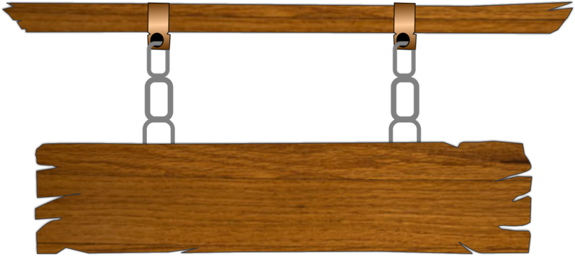





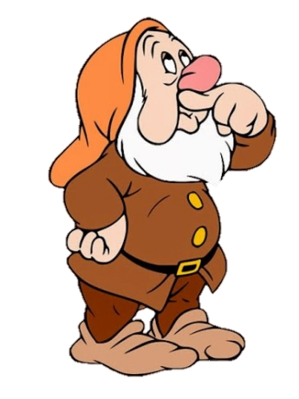
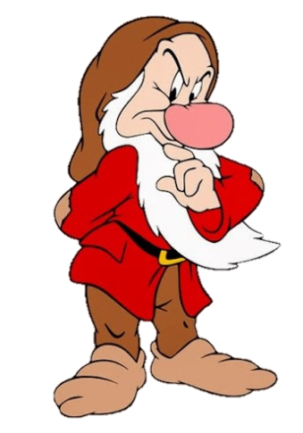
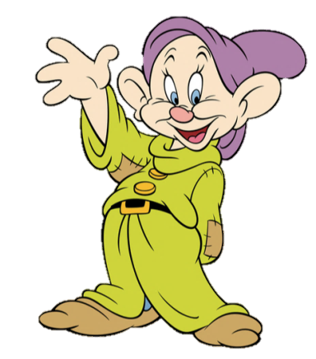
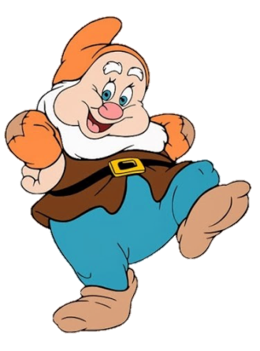
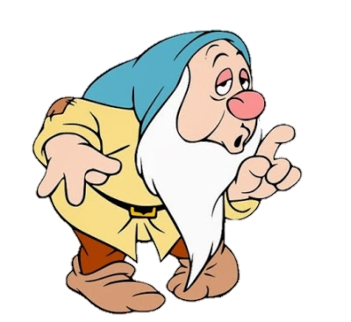

VẬN DỤNG
CHƠI TRỐN TÌM
CÙNG BẠCH TUYẾT VÀ 7 CHÚ LÙN
Notes:
Ấn play để bắt đầu trò chơi

Slide 12





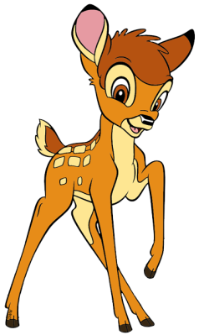


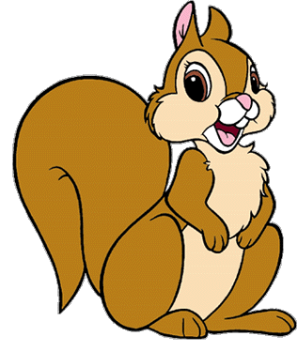

Câu 1: Theo em, những khó khăn, thiệt thòi của các bạn học sinh trong bài thơ là gì?
A. Khó khăn trong việc nhìn lên bảng
B. Khó khăn trong việc học
C. Khó khăn trong việc phát âm, giao tiếp.
D. Khó khăn trong việc làm việc nhà
ĐÚNG RỒI
Notes:
Ấn vào các đáp án A-B-C-D để hiện các đáp án Đúng/ Sai
Ấn mũi tên quay lại để quay lại câu trả lời trước
Ấn mũi tên tiếp theo để chuyển đến câu hỏi sau

Slide 13
Câu 2: Chi tiết nào cho thấy các học sinh rất chăm chú?
A. Ai nụ cười rưng rưng.
B. Tiếng sớm mai mẹ gọi.
C. Nhìn theo cô mấp máy.
D. Bật lên từ môi em
ĐÚNG RỒI
Notes:
Ấn vào các đáp án A-B-C-D để hiện các đáp án Đúng/ Sai
Ấn mũi tên quay lại để quay lại câu trả lời trước
Ấn mũi tên tiếp theo để chuyển đến câu hỏi sau

Slide 14


Câu 3: Vì sao giờ học của cô cuốn hút được các bạn?
A. Vì giờ học im ắng.
B. Vì giờ học đã tái hiện lại những âm thanh tươi đẹp của cuộc sống.
C. Vì giờ học rất vui.
D. Vì giờ học có tiếng chim hót.
ĐÚNG RỒI
Notes:
Ấn vào các đáp án A-B-C-D để hiện các đáp án Đúng/ Sai
Ấn mũi tên quay lại để quay lại câu trả lời trước
Ấn mũi tên tiếp theo để chuyển đến câu hỏi sau

Slide 15


Kính chúc, quý thầy cô giáo
và các em học sinh dồi dào sức khỏe.

